Slide 1
Specifikacija i modelovanje softvera
Predavanja br. 2 – Slučajevi korišćenja
Gordana Milosavljević
Katedra za informatiku, FTN, Novi Sad
2023.

Slide 2
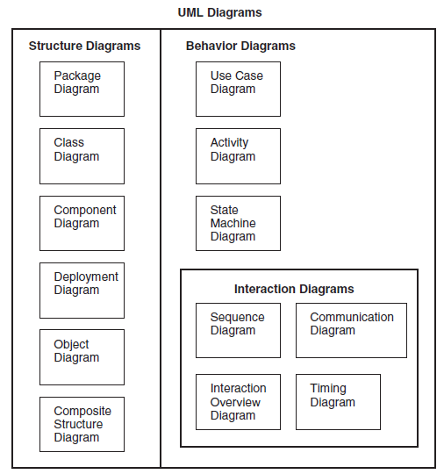
UML – Unified Modeling Language

Slide 3
Slučajevi korišćenja
Slučaj korišćenja je funkcija ili servis kojim razmatrani sistem obezbeđuje merljivu vrednost nekom od učesnika.
Specificira se kao niz akcija koje sistem i učesnik razmenjuju radi ostvarivanja postavljenog zahteva.
Učesnik (akter - actor) predstavlja ulogu u funkcionisanju razmatranog sistema.
  realni korisnici – osobe,
  drugi sistemi sa kojima je dati sistem u interakciji
Jedan realni korisnik može imati više uloga.
Formulisan od strane Ivar Jacobson-a (1994)

Slide 4
Osnovna namena
Skup slučajeva korišćenja predstavlja pogled na sistem sa stanovišta korisnika – koje servise treba da pruži, ne na koji način razvojni tim treba da ih implementira.
Prilikom prikupljanja skupa slučajeva korišćenja, obično se preporučuju sledeći koraci:
  Odrediti učesnike
  Za svakog učesnika izolovati slučajeve korišćenja koji mu pripadaju
  Detaljno analizirati i opisati svakog učesnika i slučaj korišćenja.

Slide 5
Inicijalna specifikacija aplikacije za elektronsko testiranje studenata
Potrebno je realizovati softver za elektronsko testiranje studenata.
Nastavnici kreiraju testove za predmete koje predaju. Testovi se sastoje od pitanja, gde svako pitanje treba da ima više ponuđenih odgovora. Jedno pitanje mora imati minimalno jedan tačan odgovor.
Testiranje počinje tako što nastavnik aktivira test. U tom trenutku, svi studenti koji slušaju taj predmet mogu da mu pristupe i počnu rešavanje.
Kada istekne vreme za rešavanje testa, sistem treba da blokira dalje rešavanje, izvrši ocenjivanje testova i pošalje rezultate studentima i nastavniku na e-mail.
Student može da pogleda svoj rešeni test (kao i sve prethodne rešene testove) i vidi gde je pogrešio. Tačni odgovori treba da budu označeni drugom bojom.

Slide 6
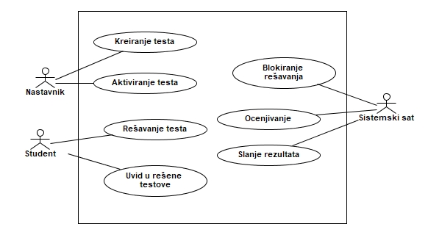
Početni dijagram slučajeva korišćenja
Veza asocijacije
Učesnik
Granica sistema
Slučaj korišćenja

Slide 7
Učesnik, akter (actor)
Učesnik modeluje korisničku ulogu, nekoga ko traži uslugu od sistema.
Osoba ili drugi sistem sa kojima je razmatrani sistem u interakciji.
Učesnik može biti i sistemski sat (timer) ili hardverski uređaj koji, slanjem signala, aktivira izvršavanje neke funkcije.
Bitno je da je učesnik neko ili nešto van datog sistema i da je on taj koji pokreće izvršavanje željene funkcije.

Slide 8
Slučaj korišćenja
Funkcija (servis) koji sistem obezbeđuje učesniku
  Slučaj korišćenja zadovoljava neki cilj učesnika
Uvek se inicira od strane učesnika
Slučaj korišćenja je potpun (funkcionalno zaokružen)

Slide 9
Kako otkriti učesnike?
Ko su glavni korisnici razmatranog sistema?
Kome su potrebne informacije koje se mogu dobiti od sistema?
Ko obezbeđuje informacije potrebne za rad sistema?
Ko ažurira (unosi, menja i briše) podatke?
Ko pokreće sistem?
Ko gasi sistem?
Ko podržava funkcionisanje sistema?
Da li postoje sistemi sa kojima je dati u interakciji?
Da li se nešto dešava u tačno određeno vreme?

Slide 10
Kako otkriti slučajeve korišćenja nekog učesnika?
Koji su osnovni zadaci ovog učesnika?
Šta mu je potrebno da bi mogao da radi svoj posao?
Koje podatke treba da vidi, unosi, menja i briše?
Da li sistem treba da šalje neke informacije ili obaveštenja ovom učesniku?

Slide 11
Vežba
Otkrivanje dodatnih učesnika i slučajeva korišćenja!

Slide 12
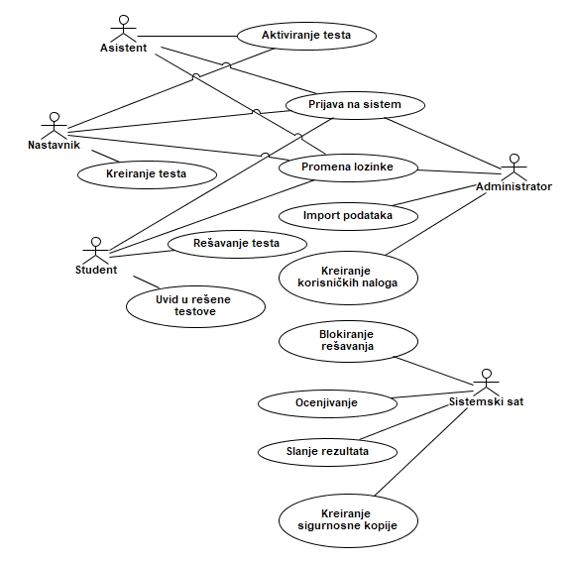
Novi učesnici i slučajevi korišćenja

Slide 13
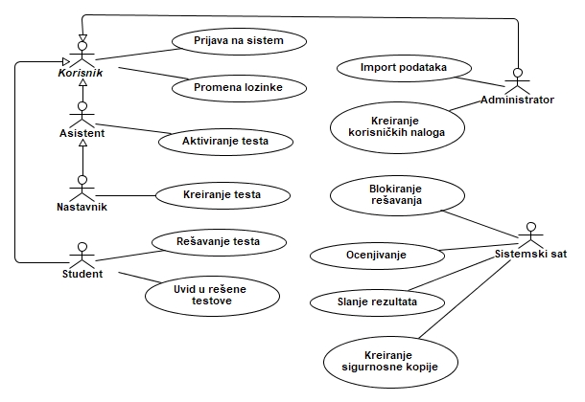
Nasleđivanje učesnika
Veza generalizacije
Naslednik ima sve slučajeve korišćenja svog pretka!

Slide 14
Specifikacija slučaja korišćenja
Dokument koji sadrži detaljnu specifikaciju slučaja korišćenja
Sadržaj može biti običan tekstualni opis ili strukturirani tekstualni dokument.

Slide 15
Uobičajena struktura slučaja korišćenja
Naziv:
Identifikator: opciono
Učesnici:
Opis:
Preduslovi (preconditions):
Posledice (postconditions):
Osnovni tok akcija:
Alternativni tok A:
Alternativni tok B: opciono
...

Slide 16
Vrste slučajeva korišćenja
Esencijalni
  krajnje pojednostavljeni slučajevi korišćenja skoncentrisani na suštinu
  Cilj: izolovati funkcije na takav način da se izbegne zavisnost od implementacione platforme
Sistemski
  Mnogo detaljniji slučajevi korišćenja
  Pišu se kada je implementaciona platforma poznata

Slide 17
Primer 1 – Esencijalni slučaj korišćenja
Identifikator: ESC1
Naziv: Prijava na sistem
Učesnik: Korisnik
Opis: Prijava korisnika na sistem unošenjem korisničkog imena i lozinke.
Preduslovi: Sistem je pokrenut. Prethodni korisnik je odjavljen (prisutna je forma za prijavu na sistem).
Posledice: Korisnik može da koristi funkcije sistema
Osnovni tok izvršavanja: Korisnik unosi korisničko ime i lozinku Sistem proverava da li su korisničko ime i lozinka ispravni Sistem prikazuje raspoložive opcije za prijavljenog korisnika [Alternativni tok A] Slučaj korišćenja se završava
Alternativni tok A: Neispravno korisničko ime ili lozinka Sistem obaveštava korisnika da su korisničko ime ili lozinka neispravni Korisnik potvrđuje da je video obaveštenje Sistem prikazuje formu za prijavu na sistem Slučaj korišćenja se završava
Slika 2.4 Specifikacija esencijalnog slučaja korišćenja za prijavu na sistem

Slide 18
Primer 1 – Esencijalni slučaj korišćenja
Identifikator: ESC1
Naziv: Prijava na sistem
Učesnik: Korisnik
Opis: Prijava korisnika na sistem unošenjem korisničkog imena i lozinke.
Preduslovi: Sistem je pokrenut. Prethodni korisnik je odjavljen (prisutna je forma za prijavu na sistem).
Posledice: Korisnik može da koristi funkcije sistema
Osnovni tok izvršavanja: Korisnik unosi korisničko ime i lozinku Sistem proverava da li su korisničko ime i lozinka ispravni Sistem prikazuje raspoložive opcije za prijavljenog korisnika [Alternativni tok A] Slučaj korišćenja se završava
Alternativni tok A: Neispravno korisničko ime ili lozinka Sistem obaveštava korisnika da su korisničko ime ili lozinka neispravni Korisnik potvrđuje da je video obaveštenje Sistem prikazuje formu za prijavu na sistem Slučaj korišćenja se završava
Slika 2.4 Specifikacija esencijalnog slučaja korišćenja za prijavu na sistem

Slide 19
Drugi način pisanja koraka
Osnovni tok izvršavanja:
Korisnik unosi korisničko ime i lozinku | Sistem proverava da li su korisničko ime i lozinka ispravni Sistem prikazuje raspoložive opcije za prijavljenog korisnika [Alternativni tok A] Slučaj korišćenja se završava
Alternativni tok A: Neispravno korisničko ime ili lozinka
Korisnik potvrđuje da je video obaveštenje | Sistem obaveštava korisnika da su korisničko ime ili lozinka neispravni Sistem prikazuje formu za prijavu na sistem Slučaj korišćenja se završava

Slide 20
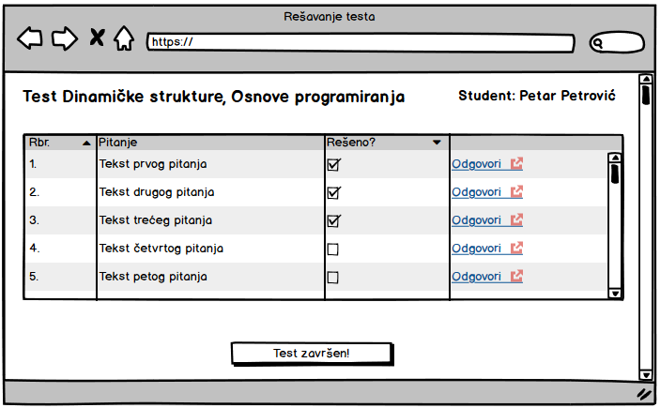
Skica S2 – forma za davanje odgovora

Slide 21
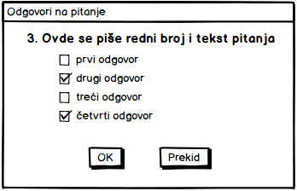
Skica S3 – forma za davanje odgovora

Slide 22
Slučaj korišćenja za rešavanje testa 1/2
Identifikator: SSC2
Naziv: Rešavanje testa
Učesnik: Student, Sistemski sat
Opis: Student rešava test koji bira iz spiska aktivnih testova. Student aktivira formu za davanje odgovora za svako pitanje na koje želi da odgovori i označava tačne odgovore. Ako je završio ranije, aktivira zaključenje testa, u suprotnom, zaključenje se aktivira od strane sistemskog sata.
Preduslovi: Student je prijavljen. Student sluša predmet za koji se test organizuje. Test je aktiviran.
Posledice: Svi odgovori studenta su trajno sačuvani. Rešavanje testa (davanje i menjanje odgovora) je blokirano.
Osnovni tok izvršavanja: Student aktivira osvežavanje osnovne stranice Sistem prikazuje sve aktivirane testove Student bira test koji treba da rešava Sistem prikazuje test studentu (skica S2). [Alternativni tok A] Student označava da je završio test izborom dugmeta „Test završen!“ [Alternativni tok C] Sistem pita studenta da li zaista želi da završi test Student potvrđuje Slučaj korišćenja se završava

Slide 23
Slučaj korišćenja za rešavanje testa 2/2
Alternativni tok A: Student želi da aktivira formu za davanje odgovora Student aktivira link za davanje odgovora na pitanje Sistem prikazuje formu za davanje odgovora (skica S3) Student označava jedan ili više odgovora za koje misli da su tačni [Alternativni tok B] Student potvrđuje da je odgovorio na pitanje, klikom na dugme „OK“ na formi za davanje odgovora Sistem zatvara formu Sistem postavlja indikator na stranici S2 da je pitanje rešeno Davanje odgovora se završava
Alternativni tok B: Student želi da poništi date odgovore Student poništava sve ranije date odgovore Student potvrđuje svoju akciju klikom na dugme „OK“ na formi za davanje odgovora Sistem zatvara formu Sistem postavlja indikator na stranici S2 da pitanje nije rešeno Davanje odgovora se završava

Slide 24

Primarni i sekundarni učesnici
Primarni učesnik – pokreće slučaj korišćenja
Ima strelicu na vezi asocijacije

Slide 25
Veze između slučajeva korišćenja
Proširivanje (extend): Slučaj korišćenja može proširiti drugi slučaj korišćenja
Generalizacija: Generalizovani slučaj korišćenja opisuje ponašanje zajedničko za grupu specijalizovanih slučajeva korišćenja.
Uključivanje (include): Slučaj korišćenja je deo drugog slučaja korišćenja

Slide 26
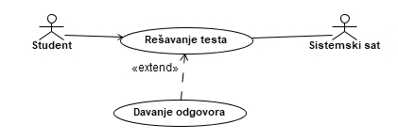
Veza proširivanja (extend)
Prilikom izvršavanja osnovnog slučaja korišćenja, može se izvršiti i slučaj korišćenja koji ga proširuje, ako je zadovoljen određeni uslov.
Ako uslov nije zadovoljen, izvršavaju se samo koraci osnovnog slučaja korišćenja.
Uslov se navodi u tački proširenja (extension point) ili u preduslovima slučaja korišćenja koji treba da proširi osnovni.
Veza proširivanja

Slide 27
Promenjeni slučaj za rešavanje testa
Identifikator: SSC2-2
Naziv: Rešavanje testa
Učesnik: Student, Sistemski sat
Opis: Student rešava test koji bira iz spiska aktivnih testova. Student aktivira formu za davanje odgovora za svako pitanje na koje želi da odgovori (SSC3 Davanje odgovora). Ako je završio ranije, označava da želi da završi test. U suprotnom, zaključenje se aktivira od strane sistemskog sata.
Preduslovi: Student je prijavljen. Student sluša predmet za koji se test organizuje. Test je aktiviran.
Posledice: Rešavanje testa (davanje i menjanje odgovora) je blokirano.
Osnovni tok izvršavanja: Student aktivira osvežavanje osnovne stranice Sistem prikazuje sve aktivirane testove Student bira test koji želi da rešava Sistem prikazuje test studentu (skica S2). [Tačka proširenja: SSC3 Davanje odgovora] Student označava da je završio test izborom dugmeta „Test završen!“ [Alternativni tok B] Sistem pita studenta da li zaista želi da završi test Student potvrđuje Slučaj korišćenja se završava
Alternativni tok A: Isteklo vreme Sistemski sat aktivira zaključenje testa Slučaj korišćenja se završava

Slide 28
Davanje odgovora
Identifikator: SSC3
Naziv: Davanje odgovora
Učesnik: Student
Opis: Davanje odgovora na jedno pitanje u okviru testa (stranica S2).
Preduslovi: Stranica za rešavanje testa je aktivna. Student je aktivirao link za davanje odgovora.
Posledice:
Osnovni tok: Student aktivira link za davanje odgovora na pitanje Sistem prikazuje formu za davanje odgovora (skica S3) Student označava jedan ili više odgovora za koje misli da su tačni [Alternativni tok A] Student potvrđuje da je odgovorio na pitanje, klikom na dugme „OK“ na formi za davanje odgovora Sistem čuva sve odgovore Sistem zatvara formu Sistem postavlja indikator na stranici S2 da je pitanje rešeno Slučaj korišćenja se završava
Alternativni tok A: Student želi da poništi date odgovore Student poništava sve ranije date odgovore Student potvrđuje svoju akciju klikom na dugme „OK“ na formi za davanje odgovora Sistem briše prethodno sačuvane odgovore Sistem zatvara formu Sistem postavlja indikator na stranici S2 da pitanje nije rešeno Slučaj korišćenja se završava

Slide 29

Veza generalizacije
Jedan slučaj korišćenja nasleđuje (specijalizuje) drugi ako opisuje istu funkcionalnost kao i predak, ali sa nekim svojim specifičnostima
Naslednik može redefinisati bilo koji element pretka:
  preduslove, posledice, opis, cele tokove kao i pojedninačne korake u okviru tokova.
Ako neki deo specifikacije nije neophodno redefinisati kod naslednika, taj deo treba da ostane prazan ili da se čitalac uputi da pogleda odgovarajuću sekciju pretka.

Slide 30
Primer: slanje rezultata nastavnicima i studentima 1/4
Dokument D1 - sadržaj poruke za studenta
Poštovani <ime i prezime>,
Šaljem Vam rezultate testa <ime testa> iz predmeta <ime predmeta>.
Osvojili ste <broj poena> od ukupno <ukupan broj poena> poena.
Srdačan pozdrav!
Napomena: Ova poruka je automatski generisana od strane Sistema za elektronsko ocenjivanje. Molim Vas, nemojte odgovarati na ovu poruku.

Slide 31
Primer: slanje rezultata nastavnicima i studentima 2/4
Poštovani <ime i prezime>,
Šaljem Vam rezultate testa <ime testa> iz predmeta <ime predmeta>.
Srdačan pozdrav!
Napomena: Ova poruka je automatski generisana od strane Sistema za elektronsko ocenjivanje. Molim Vas, nemojte odgovarati na ovu poruku.
Rbr. | Broj indeksa | Ime i prezime studenta | Broj poena
<rbr> | <broj indeksa> | <ime i prezime studenta> | <broj poena> ili „-“

Slide 32
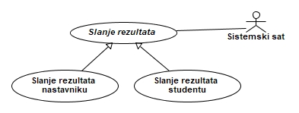
Primer: slanje rezultata nastavnicima i studentima 3/4
Identifikator: SSC4
Naziv: Slanje rezultata, apstraktni slučaj korišćenja
Učesnik: Sistemski sat
Opis: Slanje rezultata testa nastavniku, asistentu ili studentu na e-mail. Pogledati dokumente D1 ili D2.
Preduslovi: Vreme izvršavanjavanja testa je isteklo i test je zaključen i ocenjen.
Posledice: Rezultati su poslati na e-mail.
Osnovni tok izvršavanja: Sistem preuzima e-mail adresu osobe kojoj želi da pošalje poruku Sistem kreira poruku Sistem šalje poruku na e-mail adresu Slučaj korišćenja se završava

Slide 33
Primer: slanje rezultata nastavnicima i studentima 4/4
Identifikator: SSC5
Naziv: Slanje rezultata nastavniku
Učesnik: Kao kod SSC4
Opis: Slanje rezultata testa nastavniku ili asistentu. Pogledati dokument D2.
Preduslovi: Kao kod SSC4. Nastavnik ili asistent kome treba poslati poruku predaje predmet za koji je test organizovan.
Posledice: Kao kod SSC4.
Osnovni tok izvršavanja: Sistem sastavlja poruku kako je opisano u dokumentu D2.
Identifikator: SSC6
Naziv: Slanje rezultata studentu
Učesnik: Kao kod SSC4.
Opis: Slanje rezultata testa studentu na e-mail. Pogledati dokument D1.
Preduslovi: Kao kod kod SSC4. Student kome treba poslati poruku sluša predmet za koji je test organizovan. Student je polagao test.
Posledice: Kao kod SSC4.
Osnovni tok izvršavanja: Sistem sastavlja poruku kako je opisano u dokumentu D1.

Slide 34

Veza uključivanja (include)
Ukoliko jedan slučaj korišćenja uključuje drugi, mora uvek izvršiti i svoje korake i korake uključenog.
Ako uključuje više drugih, sve ih mora izvršiti svaki put kada se aktivira.
Mesto uključivanja se navodi u koracima osnovnog slučaja korišćenja, tako da se redosled može precizno definisati.

Slide 35
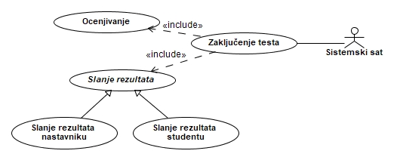
Primer: zaključenje testa 1/2
Identifikator: SSC7
Naziv: Zaključenje testa
Učesnik: Sistemski sat
Opis: Kada istekne vreme za rešavanje testa, treba blokirati rešavanje testova koje studenti još nisu završili, oceniti testove i poslati rezultate studentima, nastavnicima i asistentima koji su uključeni u predmet za koji se test organizuje.
Preduslovi: Isteklo je vreme za rešavanje testa
Posledice: Menjanje testova je blokirano, testovi su ocenjeni i ocene poslate.
Osnovni tok izvršavanja: Sistem označava da su završeni svi testovi koje studenti još rešavaju [Uključi: SSC8 Ocenjivanje] [Uključi: SSC4 Slanje rezultata] Slučaj korišćenja se završava

Slide 36
Primer: zaključenje testa 2/2
Identifikator: SSC6
Naziv: Ocenjivanje
Učesnik: Sistemski sat
Opis: Računanje osvojenog broja bodova za sve studente koji su radili test.
Preduslovi: Testovi su završeni.
Posledice: Izračunat je broj bodova za svakog studenta koji je radio test.
Osnovni tok izvršavanja: Za svako pitanje u okviru rešenog testa, sistem sabira odgovore koje je student dao. Odgovor, ako je označen od strane studenta, može nositi pozitivne poene, ako je tačan, i negativne poene, ako je netačan. Poene za svaki odgovor je uneo nastavnik, prilikom kreiranja testa (videti sliku 2.28). Kada je sabrao poene svih označenih odgovora za sva pitanja, sistem trajno čuva broj poena koje je dati student osvojio na datom testu.

Slide 37
Kada se koristi include
Kada se prilikom detaljne analize prepozna da se neka funkcionalnost sreće više puta u okviru koraka različitih slučajeva korišćenja, pa se izdvoji i uključi u sve slučajeve korišćenja gde je potrebno (kao kod poziva bibliotečke funkcije u višim programskim jezicima).
Kada jedan slučaj korišćenja direktno zavisi od rezultata izvršavanja drugog slučaja korišćenja (videli smo primer za zaključenje testa).

Slide 38
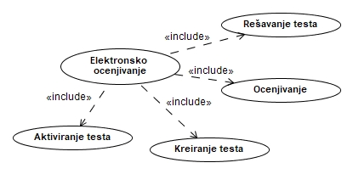
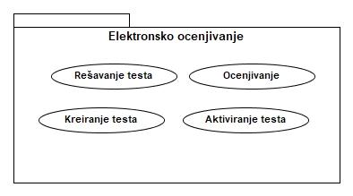
Kada ne treba koristiti include 1/2
za grupisanje nezavisnih slučajeva korišćenja
za dekompoziciju sistema
Pogrešno!
Ispravno – za grupisanje koristite pakete!

Slide 39
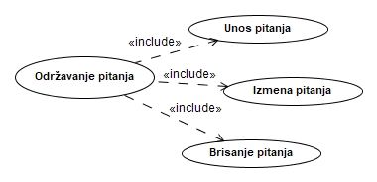
Kada ne treba koristiti include 2/2
Za modelovanje CRUD (create, update, delete) operacija
Pogrešno!

Slide 40
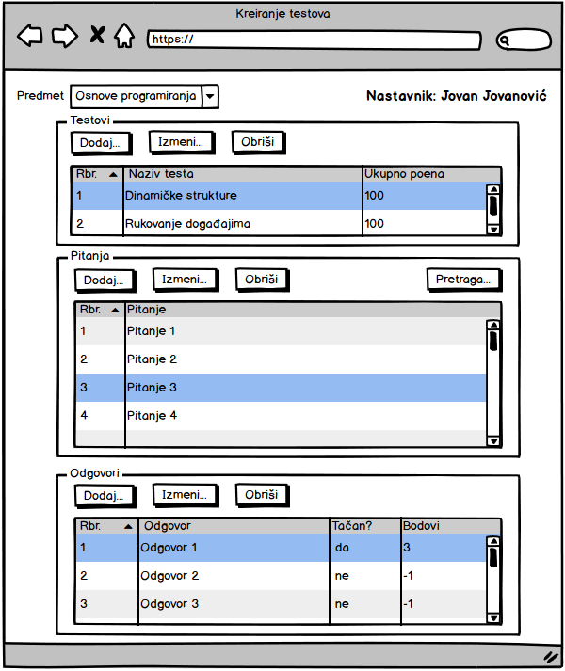
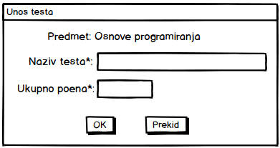
Modelovanje kompleksnih slučajeva korišćenja 1/2
Primer – kreiranje testa

Slide 41
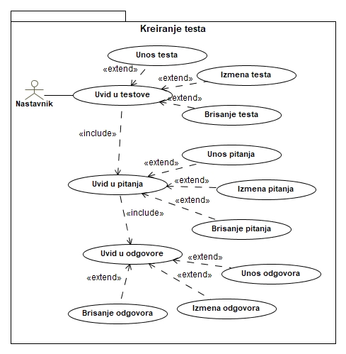
Modelovanje kompleksnih slučajeva korišćenja 2/2
Mogući način specifikacije kreiranja testa
Ispravan je sa stanovišta UML-a, ali zašto nije preporučljivo ovako modelovati?

Slide 42
Tehnike za savlađivanje kompleksnih slučajeva korišćenja 1/3
1. Standardizacija korisničkog interfejsa
  sa naručiocima se izoluje, nacrta i specificira ponašanje nekoliko tipova formi (panela, stranica, ekrana) koji će biti osnovni gradivni blokovi aplikacije.
  Primer: panel za CRUD operacije, parent-child forma
Identifikator: SSC7
Naziv: Kreiranje testa
Učesnik: Nastavnik
Opis: Kreiranje, izmena i brisanje testova, kao i njihovih pitanja i odgovora.
Preduslovi: Nastavnik predaje predmet za koji želi da kreira test. Test, pitanja i odgovore nije moguće menjati ako je test rešen od strane studenata ili je rešavanje u toku. Test nije moguće brisati ako su mu uneta pitanja. Prilikom brisanja pitanja, treba obrisati i njegove odgovore, ako postoje.
Posledice: Test je trajno sačuvan, sa svojim pitanjima i odgovorima.
Osnovni tok izvršavanja: Pogledati skicu S4 (parent-child forma sastavljena od CRUD panela za manipulaciju testovima, pitanjima i odgovorima).

Slide 43

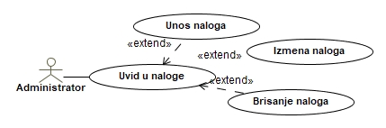
Tehnike za savlađivanje kompleksnih slučajeva korišćenja 2/3
2. Korišćenjem stereotipa
  Stereotipi omogućavaju da se postojeći elementi UML modela obogate dodatnom semantikom (da dobiju dodatno značenje) Stereotipi mogu imati proizvoljan naziv, a ako je potrebno i sopstvene atribute.
  Atributi stereotipa se zovu tagovi.
  Navode se između znakova << >>, obično iznad naziva elementa
⬄

Slide 44
Tehnike za savlađivanje kompleksnih slučajeva korišćenja 3/3
Korišćenjem drugih vrsta dijagrama
Kada je neka funkcionalnost toliko složena da ju je teško opisati slučajevima korišćenja, mogu se koristiti druge vrste dijagrama:
  dijagrami aktivnosti
  dijagrami sekvenci
  dijagrami prelaza stanja
  skice dijagrama klasa
U okviru osnovnog toka nekog složenog slučaja korišćenja se samo navodi naziv i identifikator jednog ili više dijagrama kojima je odrađena specifikacija.

Slide 45
Zaključak
Cilj modelovanja nije primena određene vrste dijagrama po svaku cenu!
Cilj jeste:
  poboljšanje komunikacije
  povećanje uzajamnog razumevanja razvojnog tima i korisnika.
Za svaku namenu treba koristiti onu vrstu dijagrama, prototipa ili dokumenta koja pomaže da se najefikasnije postignu navedeni ciljevi!

Slide 46
Zadatak za vežbanje
Specificirajte slučaj korišćenja i dizajnirajte stranicu za slučaj korišćenja Uvid u rešene testove

Slide 47
Literatura
Scott W. Ambler, The Object Primer: Agile Model-Driven Development with UML 2.0, Cambridge University Press, 2004. (Sekcija 5.4 – Use Case Modeling)
James Rumbaugh, Ivar Jacobson, Grady Booch, The Unified Modeling Language Reference Manual, second edition, Addison-Wesley, Boston, 2005.

